Slide 1








NGUYÊN TIÊU
HỒ CHÍ MINH

Slide 2




KHỞI ĐỘNG
Thơ của Hồ Chí Minh thể hiện rõ nhất phẩm chất nào của Người?

Slide 3




HÌNH THÀNH KIẾN THỨC MỚI

Slide 4






TRẠM HỌC TẬP
HS lần lượt thực hiện các trạm, hoàn thành đủ 3 trạm HS chia sẻ những hiểu biết đã thu thập được về bài thơ và thuyết trình
VẤN ĐỀ 1
VẤN ĐỀ 2
VẤN ĐỀ 3
VẤN ĐỀ 4
Tìm hiểu bố cục bài thơ
Tìm hiểu từ ngữ, hình ảnh, vần, nhịp trong hai dòng thơ đầu
Tìm hiểu từ ngữ, hình ảnh trong hai dòng thơ cuối
Tìm hiểu tâm hồn, phong thái, đặc điểm sáng của của tác giả Hồ Chí Minh thể hiện trong bài thơ

Slide 5



1. Bố cục bài thơ
Cách chia bố cục thứ nhất
Bố cục | Chức năng | Với bài thơ
Dòng 1: Khai | Khai mơ ý của bài thơ | Đêm rằm tháng Giêng trăng rất tròn, rất đẹp
Dòng 2: Thừa | Thường làm rõ hơn ý và mạch cảm xúc của phần khai | Sắc xuân của sông, nước, bầu trời chan hoà khắp không gian.
Dòng 3: Chuyển | Chuyển ý | Xuân đất trời – xuân kháng chiến: bàn việc quân sự giữa nơi khói sóng hư ảo, đêm rằm
Dòng 4: Hợp | Kết ý | Khuya về, con thuyền chở đầy ánh trăng xuân

Slide 6




Cách chia bố cục thứ hai
Hai dòng đầu
Kết luận
Khung cảnh đêm trăng rằm tháng Giêng ngời sắc xuân.
Chọn tìm hiểu bài thơ theo cách chia bố cục thứ hai.
Hai dòng cuối
Con thuyền bàn việc quân sự, khuya về, chở đầy ánh trăng xuân.

Slide 7
2. Tìm hiểu từ ngữ, hình ảnh trong hai dòng thơ đầu
Đặc trưng của bức tranh đêm rằm trong hai dòng thơ đầu | Các hình thức nghệ thuật diễn tả đặc trưng
Đêm trăng rằm, ánh trăng vằng vặc lan toả khắp không gian. | Hình ảnh “nguyệt chính viên” (trăng vào lúc tròn nhất).
Không gian mênh mông rộng lớn, trời nước giao hoà. | Hình ảnh “xuân giang, xuân thuỷ tiếp xuân thiên” (nhấn mạnh vào từ “tiếp” như xoá nhoà đường chân trời) -> Trời và nước giao hoà mở rộng không gian cộng hưởng với ánh trăng vằng vặc, lung linh, huyền ảo.
Sắc xuân cũng tràn ngập khắp không gian. | - Điệp ngữ “xuân giang, xuân thuỷ, tiếp xuân thiên” -> Sức xuân, sắc xuân cùng với ánh trăng phủ khắp vạn vật. - Vần chân (“viên”, “thiên”, “thuyền”) kết hợp với nhịp 4/3; 2/2/3 đặc trưng của thơ thất ngôn tứ tuyệt -> Âm điệu nhẹ nhàng, thanh tịnh, cổ điển, tràn ngập sắc trăng và sắc xuân.

Slide 8
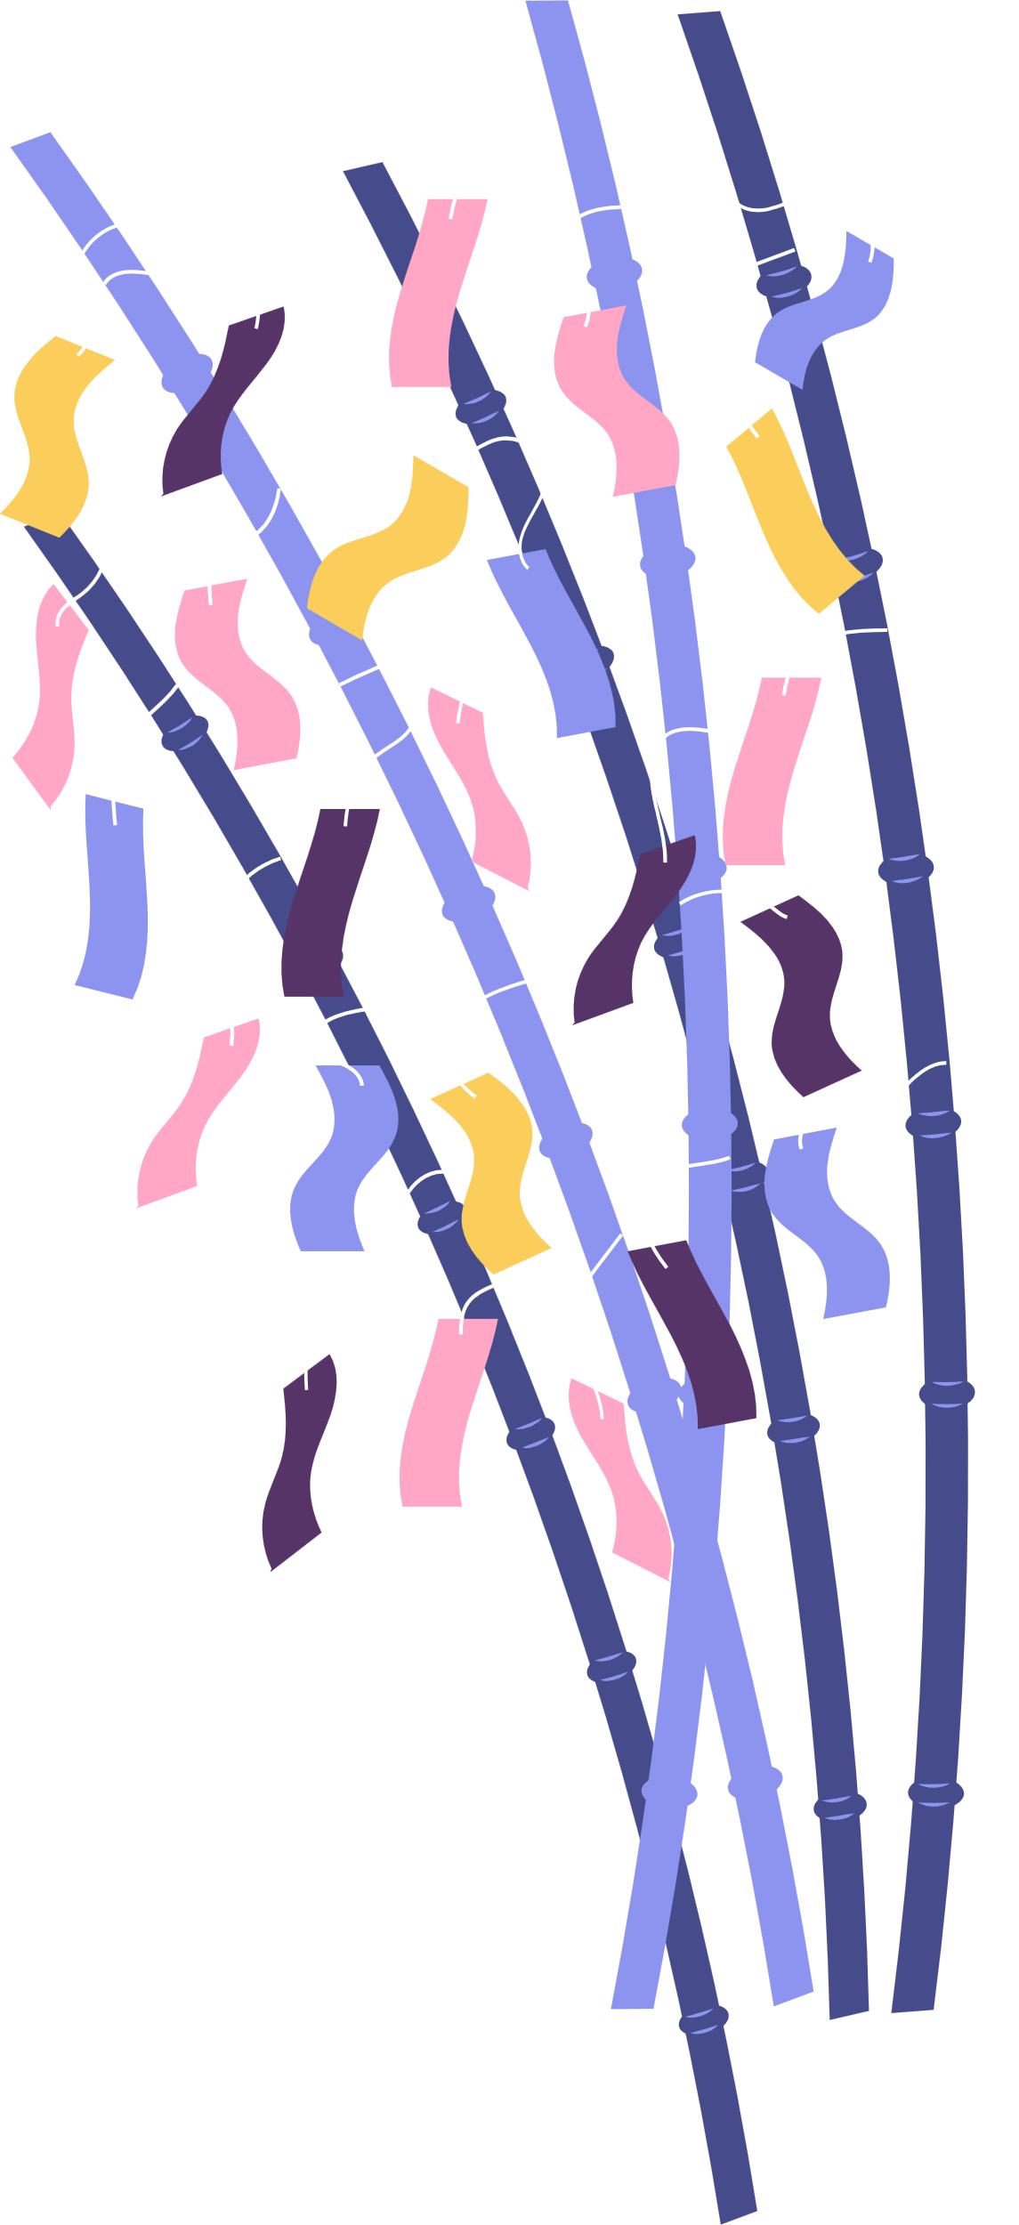
3. Tìm hiểu từ ngữ, hình ảnh trong hai dòng thơ cuối
Yên ba thâm xứ đàm quân sự
  Những tao nhân mặc khách lánh xa cuộc đời để giữ gìn sự trong sạch cho tâm hồn.
  “Yên ba thâm xứ”: nơi các chí sĩ cách mạng bàn việc quân – ở giữa dòng sông trong đêm trăng rằm tháng Giêng
  Dáng vẻ thanh cao nhưng không lánh đời mà ngược lại, trăn trở giúp đời, hướng đến lí tưởng yêu nước và sự nghiệp cách mạng cứu nước (màu sắc hiện đại).
  Cụm từ “đàm quân sự” (bàn bạc việc quân) cho thấy hình ảnh con người trong bức tranh nguyên tiêu là những chí sĩ cách mạng mang nặng “nỗi nước nhà”

Slide 9




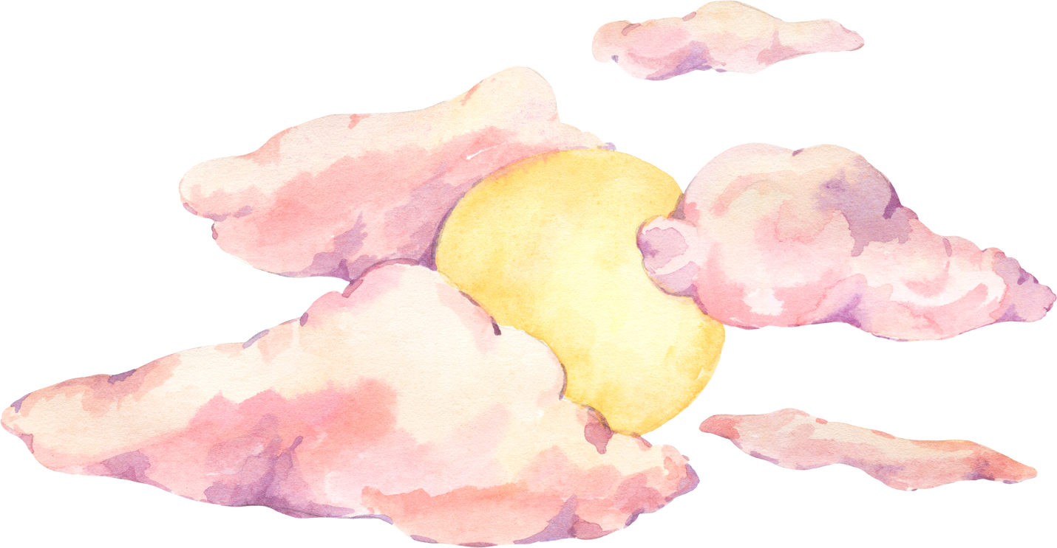



Đặc trưng của sáng tác Hồ Chí Minh, luôn gắn với sự nghiệp cách mạng, giải phóng dân tộc, coi văn chương là vũ khí trên mặt trận tư tưởng, phục vụ cho lí tưởng cao đẹp ấy.
Khái quát sự biến chuyển về hình ảnh thơ từ hai dòng thơ đầu sang hai dòng thơ cuối: Hai dòng thơ đầu là bức tranh của thiên nhiên, hai dòng thơ sau là bức tranh của con người; hai câu đầu tả cảnh, hai câu sau tả hoạt động, tất cả là những mảnh ghép làm nên bức tranh nguyên tiêu trọn vẹn.

Slide 10




b. Dạ bán quy lai nguyệt mãn thuyền
  “Nguyệt mãn thuyền”: ánh trăng kì ảo “rót” khắp không gian và tràn ngập thuyền -> sự liên tưởng, tưởng tượng độc đáo và cảm nhận tinh tế trước vẻ đẹp của trăng.
  Nếu hiểu là “trăng tràn vào đầy thuyền”: tập trung vào “trăng”, ánh trăng kì ảo lan toả khắp không gian trời, nước, hoà cùng sắc xuân.
  Nếu hiểu là “trăng đầy thuyền”: tập trung vào “thuyền” và con người -> tâm thế chủ động nắm bắt thời cuộc giữa vẻ đẹp thiên nhiên kì ảo.
-> Từ đó, làm bật lên tâm hồn của chủ thể trữ tình: yêu thiên nhiên, lạc quan, ung dung, tự tại.

Slide 11


Thơ Hồ Chí Minh thường hướng về ánh sáng, dù bàn bạc việc quân đầy căng thẳng, hệ trọng nhưng tâm thế của chủ thể trữ tình vẫn ung dung, tự tại, có lẽ vì đã thấu triệt được quy luật vận động tất yếu của lịch sử, tin tưởng vào chiến thắng tất yếu của lẽ phải.

Slide 12






LUYỆN TẬP

Slide 13





NHIỆM VỤ
Hoàn thành phiếu học tập Trạm 4 - Luyện tập

Slide 14


- Phong thái ung dung, tự tại, dạt dào cảm xúc trước vẻ đẹp của thiên nhiên,...
- Nguyên tiêu có sự kết hợp tính chất cổ điển và hiện đại.
Tính cổ điển
Tính hiện đại
  Thể thơ thất ngôn tứ tuyệt; sáng tác thơ chữ Hán tạo sắc thái trang nhã, hoài cổ, đề tài quen thuộc trong thơ cổ (ngắm trăng để bày tỏ tình cảm);
  Thủ pháp chấm phá, hình ảnh con người nơi “yên ba thâm xứ” đầy thanh tao, cao nhã,...
  Làm mới các hình ảnh cổ điển;
  Cảm nhận chuyển đổi cảm giác tinh tế, đặc trưng của văn học hiện đại;
  Hình tượng người chí sĩ cách mạng là trung tâm, không lánh đời mà nhập thế, mang đậm cảm hứng yêu nước, thể hiện lí tưởng cách mạng của chủ thể trữ tình, mang hơi thở thời đại mới.

Slide 15





VẬN DỤNG
Đọc thêm các bài thơ chữ Hán của Hồ Chí Minh.

